Slide 1

00
세상 쉬운 디자인, 미리캔버스
미리캔버스 서비스 소개서
www.miricanvas.com

Slide 2





01
저작권 걱정 없는,
무료 디자인 플랫폼
미리캔버스 입니다
텍스트
텍스트
미리캔버스는 로고, SNS, 카드뉴스, PPT,
배너, 상세페이지, 명함 등 다양한 템플릿을
제공하여 전문가 수준의 디자인을 쉽게
만들 수 있는 서비스입니다.
텍스트
텍스트
텍스트
상세페이지
텍스트
미리캔버스 서비스 소개

Slide 3








02
국내산업과
트렌드를 반영한
5만개 이상의
다양한 템플릿을
제공합니다
1000명 이상의 디자인 전문가들이
매일 새로운 디자인을 생산합니다.
매일 생산되는
트렌디한 디자인
미리캔버스 서비스 소개

Slide 4





03
쉽고 직관적인
UI, UX를 채택하여
누구나 사용할 수
있습니다
원하는 템플릿을 고르고, 텍스트와 이미지를
조금만 수정하면 3분만에 전문가 수준의
디자인이 완성됩니다.
3min
OK
클릭과 드래그로 3분 완성!
미리캔버스 서비스 소개

Slide 5



04
저작권 걱정 없이
마음 편하게
사용할 수 있습니다
엄청 큰 워터마크 엄청 큰 워터마크 엄청 큰 워터마크 엄청 큰 워터마크 엄청 큰 워터마크 엄청 큰 워터마크 엄청 큰 워터마크 엄청 큰 워터마크 엄청 큰 워터마크 엄청 큰 워터마크 엄청 큰 워터마크 엄청 큰 워터마크 엄청 큰 워터마크 엄청 큰 워터마크 엄청 큰 워터마크 엄청 큰 워터마크
워터마크 없이
깔끔하게!
NO
모든 이미지 및 폰트등에 대한 저작권료는 모두
미리캔버스에서 부담합니다.
타사 서비스
미리캔버스
미리캔버스 서비스 소개

Slide 6

05
다양한
프레젠테이션
템플릿을
제공합니다
다양한 산업군에 활용할 수 있는,
스토리텔링 형태의 PPT 템플릿을 제공합니다.
미리캔버스 서비스 소개

Slide 7


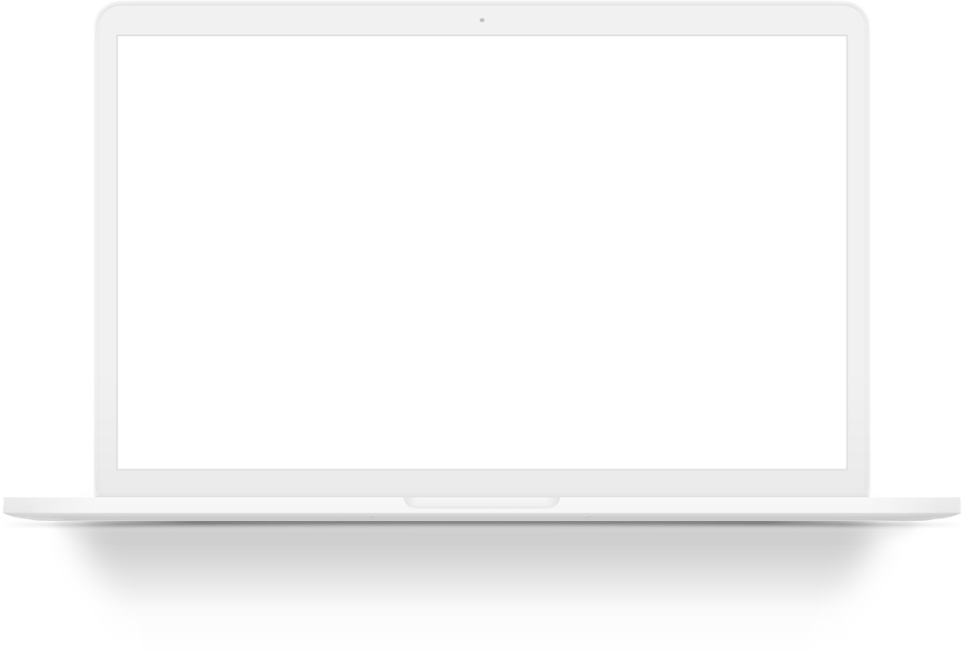







06
슬라이드쇼
기능으로 간편한
프레젠테이션이
가능합니다
USB가 없어도 로그인만 하면
프레젠테이션 가능!
더이상 USB에 PPT 파일을 복사하지 않으셔도 됩니다.
슬라이드쇼 기능으로 바로 프레젠테이션을
하실 수 있습니다. 또한, 이 기능으로
전자간판으로도 활용할 수 있습니다.
미리캔버스 서비스 소개

Slide 8

07
편리한
비즈니스 기능을
제공합니다 01
비즈니스를 위한 다양한 기능들을
미리캔버스에서 활용해 보세요.
편리한 기능 01
편리한 기능 02
여기에 내용을 입력해 주세요.
여기에 위 사진에 대한 내용을 입력하세요.
위 배경에 사진을 드래그앤 드랍해보세요.
여기에 내용을 입력해 주세요.
여기에 위 사진에 대한 내용을 입력하세요.
위 배경에 사진을 드래그앤 드랍해보세요.
미리캔버스 서비스 소개

Slide 9







08
편리한
비즈니스 기능을
제공합니다 02
비즈니스를 위한 다양한 기능들을
미리캔버스에서 활용해 보세요.
편리한 기능 03
편리한 기능 04
여기에 내용을 입력해 주세요.
여기에 위 사진에 대한 내용을 입력하세요.
위 배경에 사진을 드래그앤 드랍해보세요.
여기에 내용을 입력해 주세요.
여기에 위 사진에 대한 내용을 입력하세요.
위 배경에 사진을 드래그앤 드랍해보세요.
미리캔버스 서비스 소개

Slide 10














09
비효율적으로
낭비되는
디자인 비용, 시간이
대폭 감소됩니다
광고디자인 한 건당
디자이너 1일기준 노임표
평균비용
100만원
출처 : 산업자원통상부
( 단위 : 원 )
100,000
웹디자인 한 건당
100,000
평균비용
100만원
100,000
100,000
100,000
상세페이지 한 건당
평균비용
100만원
여기에 내용을 입력해 주세요.
자세한 내용은 이곳에 입력하시면 됩니다.
각종 라이센스 비용
+α
수십/수백만원
총괄디자이너
특급디자이너
고급디자이너
중급디자이너
초급디자이너
디자인 툴 단가표
연간 소비되는 디자인비용
Ps
어도비 포토샵 1년권
어도비 AI 1년권
Ai
약 5,000만원
약 100,000원
100,000원
미리캔버스 서비스 소개

Slide 11



10
비효율적으로
낭비되는
디자인 비용, 시간이
대폭 감소됩니다
수정비용이
추가 발생함
수정 / 컨펌까지
시간이 낭비됨
저작 관련 문제
발생 가능
여기에 내용을 입력해 주세요.
자세한 내용은 이곳에 입력하시면 됩니다.
COST
TIME
COPYRIGHT
미리캔버스 서비스 소개

Slide 12








11
오른쪽 프레임 안에
원하는 사진을
드래그앤 드랍
해보세요
여기에 내용을 입력해 주세요.
자세한 내용은 이곳에 입력하시면 됩니다.
YOUR LOGO
YOUR LOGO
사진을 첨부하세요
사진을 첨부하세요
내용을 첨부하세요
내용을 첨부하세요
미리캔버스 서비스 소개

Slide 13

12
세상 쉬운 디자인,
미리캔버스에서
나만의 디자인을
만들어보세요
여기에 내용을 입력해 주세요.
자세한 내용은 이곳에 입력하시면 됩니다.
여기에 내용을 입력해 주세요.이 템플릿은 브랜드를 홍보하기 위한 회사소개서 사용에 적합합니다. 이 템플릿은 브랜드를 홍보하기 위한 회사소개서 사용에 적합합니다. 이 템플릿은 브랜드를 홍보하기 위한 회사소개서 사용에 적합합니다. 이 템플릿은 브랜드를 홍보하기 위한 회사소개서 사용에 적합합니다.
미리캔버스 후원 현황

Slide 14

13
우리의 파트너는
이렇게 멋진 일을
함께하고 있습니다
여기에 내용을 입력해 주세요.
자세한 내용은 이곳에 입력하시면 됩니다.
미리캔버스 교육 파트너
YOUR LOGO
YOUR LOGO
YOUR LOGO
YOUR LOGO
YOUR LOGO
미리캔버스 교육 안내

Slide 15

14
Q. 미리캔버스는 무료인데
수익은 어떻게 얻나요?
여기에 내용을 입력해주세요. 이 텍스트는 에스코어드림 3으로 작성되었습니다. 원하는 폰트로 자유롭게 변경해 보세요.
안심하고 무료로 사용하세요!
FREE!
미리캔버스 무료 서비스

Slide 16
15
감사합니다.
세상 쉬운 디자인, 미리캔버스
미리캔버스 서비스 소개서
www.miricanvas.com

